Slide 1
RANDOM FOREST
Изготвил: Иван Георгиев Кръстев
ТУ — Варна | Изкуствен интелект, гр. 1а

Slide 2
Какво е Random Forest?
Ансамблов алгоритъм за машинно обучение,
съставен от множество дървета на решенията,
които работят заедно.
АВТОР
Leo Breiman, 2001
ТИП
Класификация + регресия
ТИП АНСАМБЪЛ
Bagging

Slide 3
Дърво на решенията — основата
Йерархична структура от въпроси, която води до отговор
Вали ли?
Корен
Първото и най-важно разделяне
Да
Не
Вътрешни възли
Задават нови въпроси
Стой вкъщи
Студено?
Листа
Да
Не
Окончателното решение
Облечи яке
Излез

Slide 4
Критерии за разделяне
Как алгоритъмът избира кой въпрос да зададе пръв?
Индекс на Джини
Ентропия
Gini(S) = 1 — Σ(pᵢ)²
H(S) = − Σ pᵢ · log₂(pᵢ)
Вероятност случайно избран елемент
да бъде неправилно класифициран.
0 = чисто множество
висока стойност = смесени класове
Идва от теорията на информацията
на Клод Шанон.
Измерва „изненадата“ или
несигурността в множеството.

Slide 5
Проблемът: Overfitting
Когато едно дърво стане „прекалено умно“
Прекалено обученото дърво научава шума в данните, а не истинските закономерности.
Техники за борба с overfitting
max_depth
min_samples_leaf
Pruning
Ограничаване на дълбочината
Минимум примери в лист
Премахване на маловажни клони

Slide 6
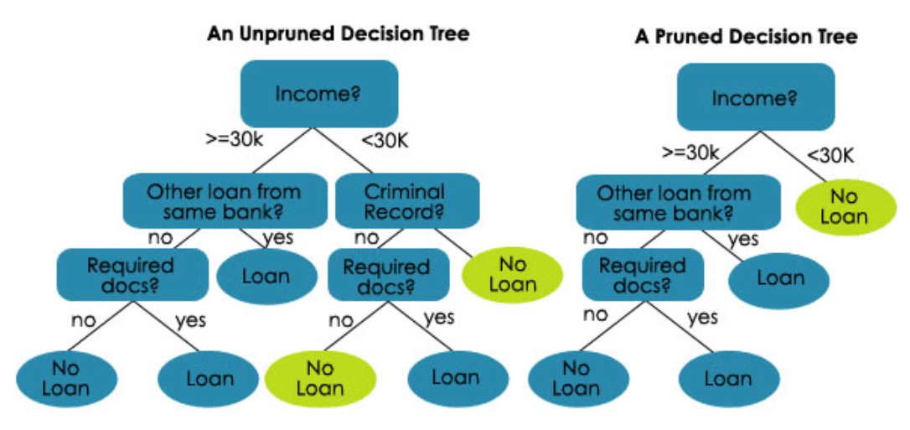
Проблемът: Overfitting
“Подрязване” на излишни клони

Slide 7
Ансамблово обучение
Много „слаби“ модели → един „силен“ резултат
BAGGING
BOOSTING
Паралелно
Последователно
Тренира много модели едновременно върху различни подмножества данни.
→ Random Forest
Всеки следващ модел се концентрира върху грешките на предишния.
→ XGBoost, AdaBoost

Slide 8
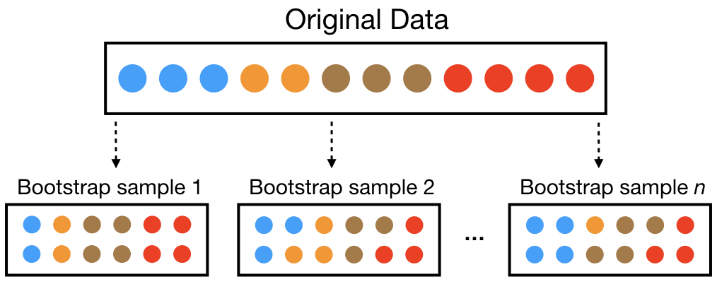
Bootstrap Aggregating (Bagging)
Вземане на извадки с повторение от тренировъчния набор
63.2%
в извадката
36.8%
Out-of-Bag (OOB)
7 / 13

Slide 9
Случайност при признаците
Ключовото нововъведение на Random Forest
Проблем:
Ако един признак е значително по-информативен, всички дървета го избират като корен → силно корелирани дървета → слаб ансамбъл.
Решение:
При всяко разделяне разглеждай само случайно подмножество от m признаци, не всичките p.
Класификация
Регресия
m = √p
m = p / 3

Slide 10
Алгоритъмът стъпка по стъпка
1
Хиперпараметри
Задаваме K, m, max_depth, min_samples_split
2
Bootstrap извадки
Генерираме K извадки с повторение
3
Изграждане на дървото
За всеки възел: m случайни признака, най-добро разделяне
4
Гласуване
Класификация: мнозинство | Регресия: средна стойност

Slide 11
Основни хиперпараметри
Настройки, които задаваме преди обучението
n_estimators
max_features
Брой дървета
Признаци за разглеждане
Типично 100–1000. Повече = по-стабилно, но по-бавно.
√p за класификация, p/3 за регресия.
max_depth
min_samples_split
Максимална дълбочина
Минимум за разделяне
По-дълбоки = по-сложни зависимости, риск от overfitting.
Предпазва от свръхспецифични разделяния. Типично 2–20.

Slide 12
Предимства и недостатъци
✓ ПРЕДИМСТВА
✗ НЕДОСТАТЪЦИ
Висока точност от начало
Устойчив на шум и outliers
Не изисква нормализация
OOB оценка „безплатно“
Feature importance
Числови + категориални данни
Слаба интерпретируемост
„Черна кутия“ при много дървета
Изчислително тежък при големи K
Проблем с небалансирани класове
Изисква повече памет

Slide 13
Приложения в реалния свят
🏥
Медицина
💳
Финанси
Диагностика на рак, риск от диабет, класификация на инсулт
Кредитен рейтинг, разкриване на измами, оценка на риск
🌍
Екология
💬
NLP
Сателитни изображения, прогноза на пожари, добив на реколти
Спам филтри, sentiment analysis, класификация на документи
🧬
Биоинформатика
🌐
Интернет
Функция на гени, GWAS анализ, генетичен профил на тумори
Препоръчителни системи, churn prediction, детекция на ботове

Slide 14
Благодаря за вниманието!

